Slide 1


Slide 2
Iguatu
Significa Água Boa
Orçamento Municipal 2013: 158.000.000,00
População estimada 2013 | 100.053
População 2010 | 96.495
Área da unidade territorial (km²) | 1.029,214
Densidade demográfica (hab/km²) | 93,76

Slide 3


Slide 4
Objetivos da apresentação
Objetivo do Projeto
Produtos
Cronograma de execução
Evolução das Receitas Publicas Municipais

Slide 5
→ OBJETIVO DO PROJETO:
• Aumentar a arrecadação própria da Prefeitura dos impostos de IPTU e ISS em 100% no período de 4 anos, por meio da atualização dos cadastros imobiliários e mobiliários da Prefeitura; da sistematização de seus controles visando integrar os procedimentos de planejamento, execução e controle da receita e despesa municipal, e da revisão da legislação tributaria municipal, atualizando-as para promover uma fiscalização mais eficiente por parte dos fiscais tributários.
• Reformar e modernizar as instalações do posto de atendimento ao cidadão melhorando o acesso ao atendimento ao cidadão e valorizando o trabalho dos serviços públicos;
• Implantação de um sistema integrado de gestão com a finalidade de proporcionar agilidade na geração de informações gerenciais e no atendimento aos fornecedores e contribuintes;
• Promover a execução de um programa de capacitação técnica dos servidores da Prefeitura Municipal;

Slide 6
PRODUTOS:
PRODUTO | Valor Total
Cadastro técnico multifinalitário desenvolvido, atualizado e georreferenciado | 3.148.458,81
Base legal do município atualizada | 50.000,00
Programa de capacitação implantado | 292.000,00
Equipe da UEM capacitada | 36.000,00
Parque tecnológico da Prefeitura Municipal modernizado | 239.000,00
Posto de Atendimento ao Cidadão e paço municipal reformado e mobiliado | 1.200.000,00
Sistema de atendimento do PROCON modernizado | 312.318,71

Slide 7
Produto 01
  2012/2013 – Cadastro Multifinalitário / SIG Iguatu
Novo Mapeamento Cartográfico Digital
  Ortofoto (sobrevôo)
  Atualização do Mapa digital (quadras, vias, lotes, etc)
Levantamento de campo
  Dados complementares de imóveis (estado e padrão construtivo)
  Fotografias individuais de fachadas
Elaboração de Banco de Dados Geográfico corporativo
  Integrável com outros sistemas da prefeitura
Desenvolvimento e Implantação de Sistema Georreferenciado de Cadastro de Imóveis na web
  Utilizado simultaneamente por vários setores

Slide 8

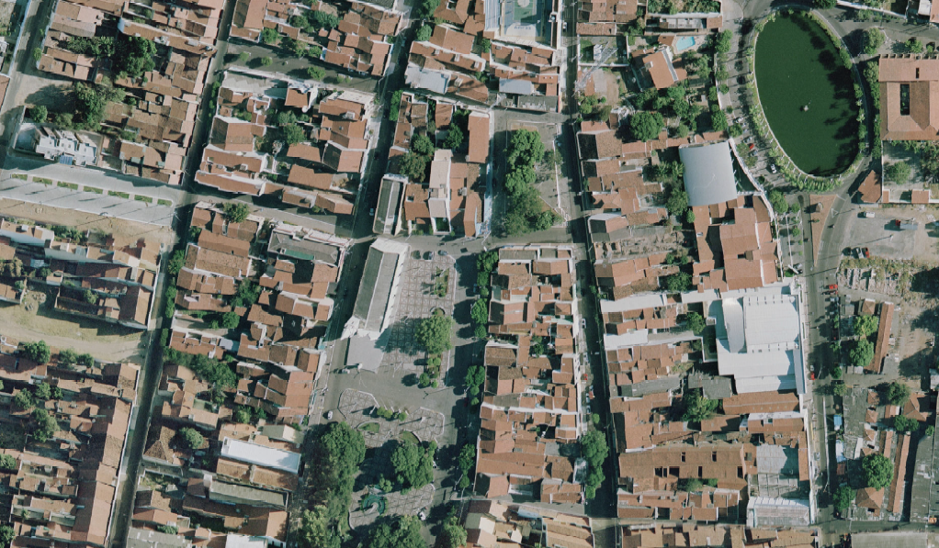
Ortofoto (sobrevôo)

Slide 9
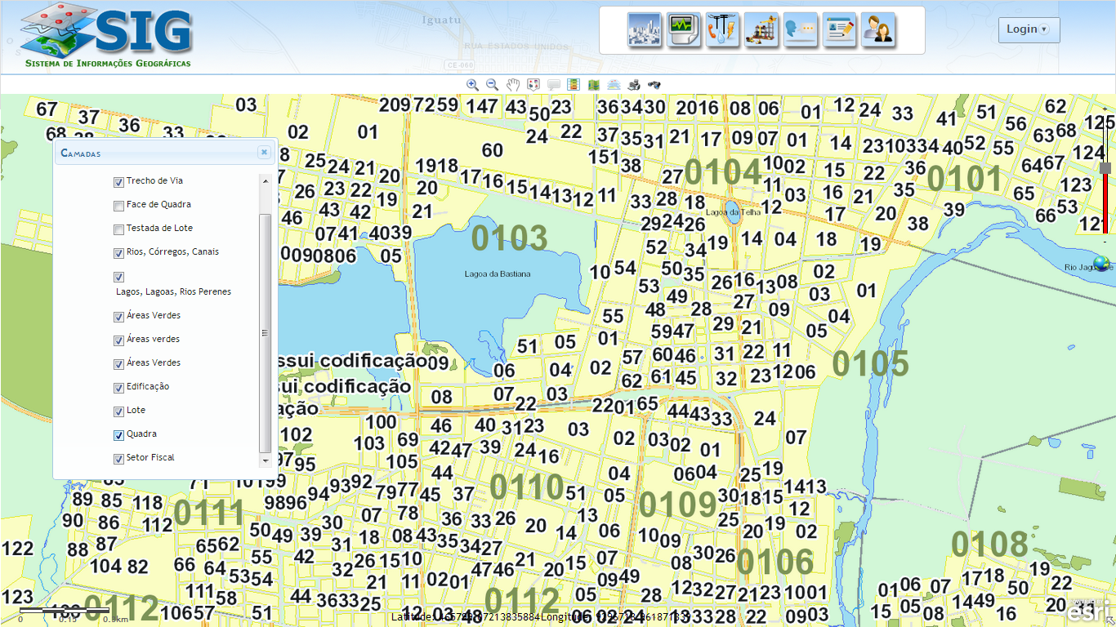
  Novo Mapeamento Cartográfico
Atualização do Mapa Digital (plantas em CAD e no SIG)
Principais Camadas restituídas
  Bairros
  Distritos Fiscais
  Quadras e Faces de Quadra
  Lotes
  Edificações (incluindo prédios públicos)
  Loteamentos
  Vias e Logradouros
  Hidrografia
  Áreas Verdes
Áreas de lotes e edificações foram recalculadas digitalmente a partir do novo mapa digital
Plantas-quadra agora serão digitalizadas, e armazenadas em Banco de Dados

Slide 10
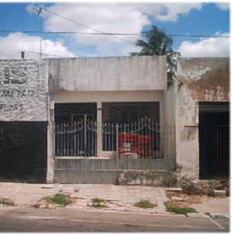
  Recadastramento em campo
1.250 quadras
29.413 lotes (sede)
31.844 edificações
38.000 fotos de fachada
3.200 trechos de via

Slide 11
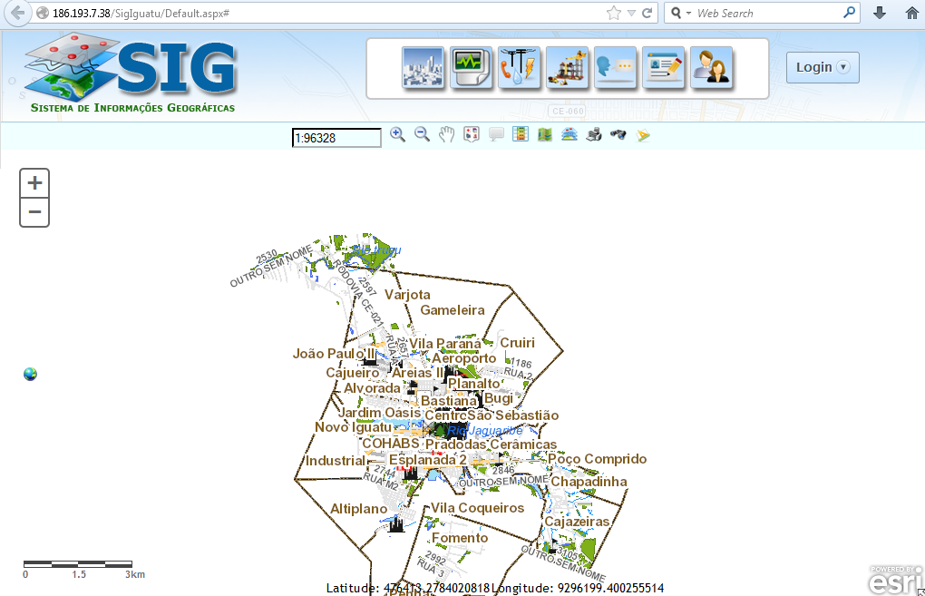
  Sistema Georreferenciado de Cadastro Municipal
  SIG - Iguatu
Implantação de um Sistema de Informações Geográficas (SIG)
  Totalmente plataforma web (SIG Web) que permitirá a visualização de dados e informações geográficas e atualização de dados tabulares via Intranet/Internet.

Slide 12
Produto 02
  Base Legal do Municipio atualizada
Atualização da PGV (Planta Genérica de Valores) e Revisão do Código Tributário Municipal
  Percentual executado:
  80%

Slide 13
Produto 03 e 04
  Programa de Capacitação Implantado e Equipe da UEM Capacitada
  Em virtude do Concurso Publico Realizado no ano de 2013, a Capacitação foi adiada para o segundo semestre do ano corrente.
  Atualmente está sendo elaborado o Termo De Referencia.

Slide 14
Produto 05 e 06
  Posto do Atendimento ao Cidadão Reformado
  Executado 100% com Recurso do PNAFM.
  Mobiliário
  Processo Licitatório concluído.
  Parque Tecnológico Modernizado
  Processo Licitatório concluído.

Slide 15
Produto 07
  Sistema de Atendimento do Procon
  Elaboração do Termo de Referencia.
  Licitação em fase de execução.

Slide 16
Evolução das Receitas Publicas Municipais
* Receitas de 2013 atualizadas até 31.08.2013.
** IPTU 2013 lançado com 15% de desconto a vista na cota única ou em 03 parcelas com o ultimo vencimento para o dia 30.11.2013.

Slide 17
"É impossível avaliar a força que possuímos sem medir o tamanho do obstáculo que podemos vencer, nem o valor de uma ação sem sabermos o sacrifício que ela comporta.
“(H. W. Beecher)”

